Slide 2
Современный Родильный дом может успешно реализовывать Медико-социальные проекты, направленные на сохранение жизни, здоровья и социальную адаптацию матери и ребенка
Санкт-Петербург, 2021

Slide 3
ПРОЕКТ «Многодетная беременная» Актуальность:
Рост количества многодетных семей в Санкт-Петербурге.
Так, на 01.11.2021 г. в СПБ – 41 875 многодетных семей,
воспитывающих 155 000 детей.
Увеличение доли социально благополучных семей, осознанно выбирающих статус многодетных.
Многорожавшая беременная в группе риска по развитию осложнений (акушерских и соматических).

Slide 4
«Многодетная беременная» Проблемы медицинского и социального характера:
Среди акушерской патологии у многорожавшей беременной на первый план выходят Угроза преждевременных родов и Высокий риск развития кровотечения.
Дефицит времени = редкое посещение женской консультации!!! = неполноценное ведение беременности = увеличение риска осложнений.

Slide 5
«Многодетная беременная» Причины проблем:
Дефицит времени для посещения ЖК связан с
- невозможностью приехать на консультацию с детьми (риск инфицирования других беременных детскими инфекционными заболеваниями);
- Трудностью соблюдения режима дня разновозрастных детей в дни посещения ЖК
- Большим количеством необходимых явок за время беременности для осмотров участковым врачом (7 – 10 для здоровых беременных), клинико-лабораторных обследований, консультаций смежных специалистов.

Slide 6
«Многодетная беременная» Решение проблемы «Старшие дети»:
Организация на территории Женской консультации (Родильного дома) Детской игровой комнаты.
Требования: Отдельный вход/выход,
безопасность,
соблюдение санитарно-эпидемиологических мер,
присмотр за детьми социальным работником.

Slide 7
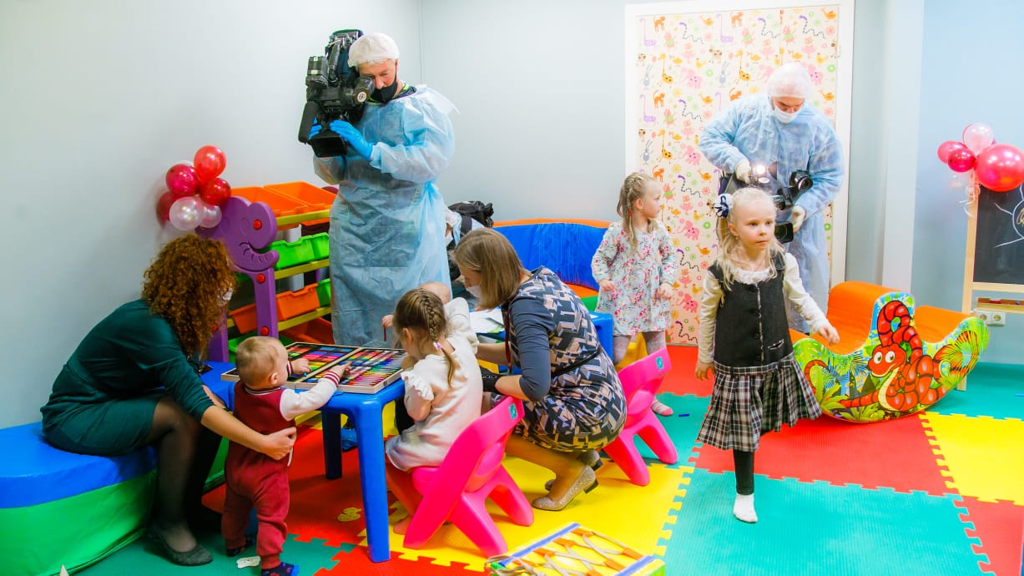

Slide 8
«Многодетная беременная» Решение проблемы - «Время – Логистика»:
Организовать работу ЖК по принципу «Бережливого производства» – «Бережливую Женскую Консультацию».
Организовать в ЖК определенные дни приема «Только для многодетных» (понедельник 08.00 – 13.00; четверг 14.00 – 19.00)
Осуществлять прием многодетных беременных по предварительной записи в удобное время
Организовать в часы приема одновременную работу всех смежных специалистов + процедурного кабинета для забора анализов + диагностических кабинетов (УЗИ, КТГ- плода)
Организовать работу Дневного стационара в режиме 7/24, как альтернативу Дородовому стационарному лечению

Slide 9
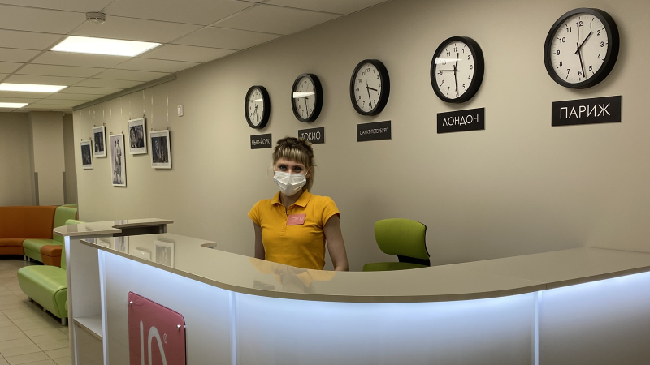

Slide 10
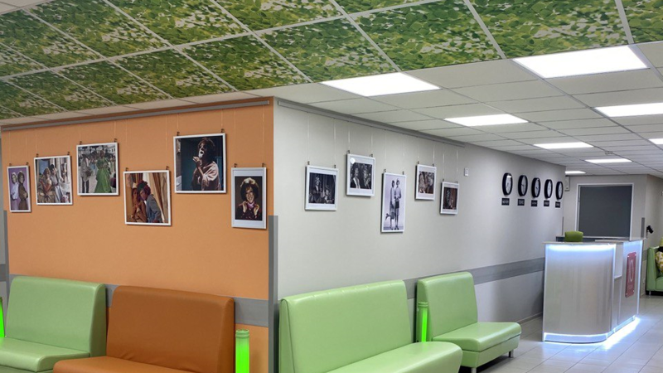

Slide 12
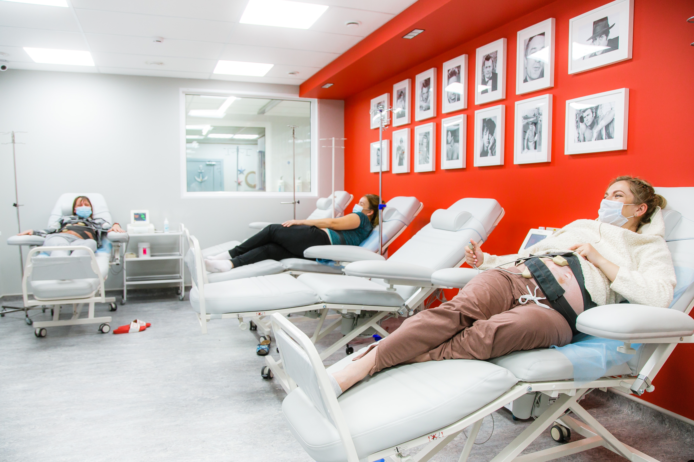

Slide 13
ПРОЕКТ «Многодетная беременная» ИТОГИ РАБОТЫ ЗА 2021 год
102 многодетных беременных получили/получают помощь.
63 многодетных беременных родили на 01.11.2021 г.
Какой по счету ребенок родился/родится в скором времени:
Четвертый у 74 женщин
Пятый у 13 женщин
Шестой у 9 женщин
Седьмой – у 4 женщин
Восьмой – у 1 женщины
Одиннадцатый – у 1 женщины

Slide 14
ПРОЕКТ «Многодетная беременная» ИТОГИ РАБОТЫ ЗА 2021 год
102 многодетных беременных получили/получают помощь.
ВОЗРАСТ многодетных беременных женщин на момент родов:
25 – 29 лет – 11 женщин
30 – 34 года – 33 женщины
35 – 39 лет – 39 женщин
40 – 44 года – 17 женщин
45 – 50 лет – 2 женщины
----------------------------------------------------------------------------------------
Таким образом, женщины возрастной группы 30 – 40 лет в настоящее время наиболее часто становятся многодетными. Это люди, как правило, социально «зрелые», получившие образование и имеющие «крепкие» семьи.

Slide 15
ПИЛОТНОМУ ПРОЕКТУ «МНОГОДЕТНАЯ БЕРЕМЕННАЯ – ГОД»
Следующий шаг – широкое внедрение
Мы должны всячески поддерживать эту вновь появляющуюся в нашем обществе тенденцию – ИМЕТЬ БОЛЬШОЕ КОЛИЧЕСТВО ДЕТЕЙ В СЕМЬЕ.
Гораздо надежнее «сделать ставку» на увеличение количества детей в уже существующих сложившихся крепких семьях.
Многодетность может «войти в моду», стать тем, чем нужно гордиться, стать нормой. Для людей должно стать странным и необычным иметь одного ребёнка.
Опыт пилотного проекта можно смело передавать для широкого применения в женские консультации и родильные дома.

